Slide 1
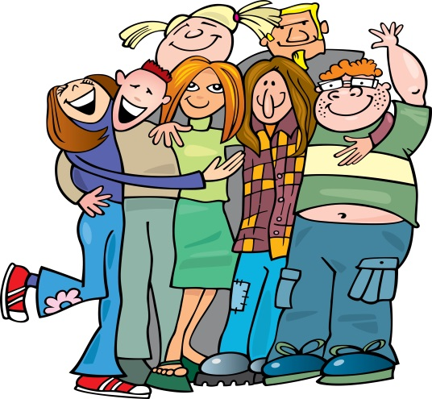
ПРАВИЛА ОБЩЕНИЯ
…Для успеха в жизни умение обращаться с людьми гораздо важнее обладания талантом.
Джон Леббок
ГБОУ школа № 569
ПРАВИЛО 1.
Никогда не перебивайте друг друга.
ПРАВИЛО 2.
Избегайте давать прямые советы.
ПРАВИЛО 3.
Уважай мнение собеседника и его предпочтение. ПРАВИЛО 4.
Не говори слишком громко, говори только правду
ПРАВИЛО 5.
При общении смотри собеседнику в глаза. В глазах отражена человеческая душа и сразу будет понятно искренен с тобой человек или же нет.
ПРАВИЛО 6.
Используйте словесные замки.
ПРАВИЛО 7.
Добавьте в разговор немного юмора и остроумия!
«Я хочу
научить вас общаться…»
Составители:
Дедина Елизавета,
Малыгина Анастасия,
Румянцев Сергей,
Смирнова Варвара
Информационный буклет

Slide 2
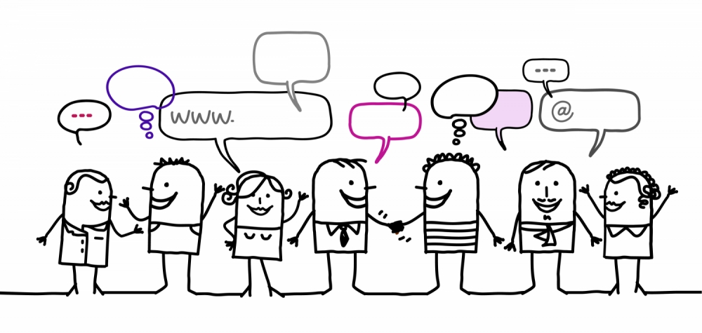
КОММУНИКАТИВНЫЕ
НАВЫКИ
УВЕРЕННОЕ
ПОВЕДЕНИЕ
Сообщаемая мысль должна быть понятна в первую очередь тому, кто намеревается ее озвучить.
Понимание. Собеседники должны всегда быть готовы к взаимопониманию и стараться наиболее понятным способом сообщать свои позиции. Конкретика. Озвученные фразы должны быть точными и не подразумевать несколько смыслов.
Невербальные знаки. Также следует уделять большое внимание собственной мимике, жестам и интонации, которые должны соответствовать сообщаемой информации.
Признайтесь себе в своих сильных и слабых сторонах.
Никогда не говорите о себе плохо, хвалите себя
Позволяйте себе расслабиться, прислушаться к своим мыслям, заняться тем, что вам по душе.
Ваши друзья и близкие тоже испытывают неуверенность. Помогите им!
Помните, вы — творец своей жизни.

